Slide 1
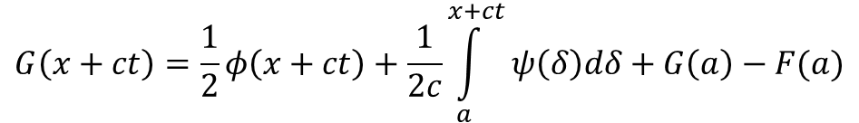

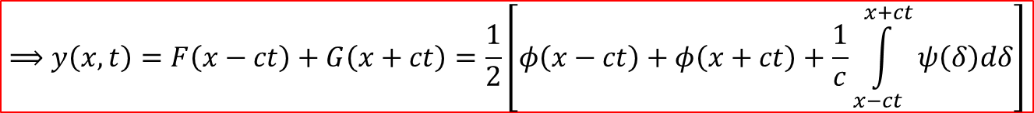
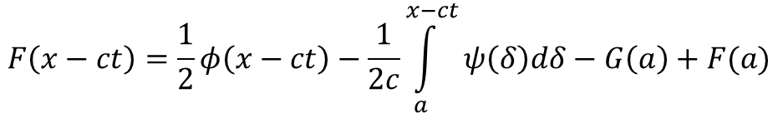
$t>0$:
$$G\left(x+ct\right)=\frac{1}{2}φ\left(x+ct\right)+\frac{1}{2c}\int_{a}^{x+ct}{ψ\left(δ\right)dδ}+G\left(a\right)−F(a)$$
$$F\left(x−ct\right)=\frac{1}{2}φ\left(x−ct\right)−\frac{1}{2c}\int_{a}^{x−ct}{ψ\left(δ\right)dδ}−G\left(a\right)+F(a)$$
$$⟹F\left(x−ct\right)+G\left(x+ct\right)=\frac{1}{2}φ\left(x−ct\right)+\frac{1}{2}φ\left(x+ct\right)+\frac{1}{2c}\int_{a}^{x+ct}{ψ\left(δ\right)dδ}−\frac{1}{2c}\int_{a}^{x−ct}{ψ\left(δ\right)dδ}$$
$$⟹y\left(x,t\right)=F\left(x−ct\right)+G\left(x+ct\right)=\frac{1}{2}\left[φ\left(x−ct\right)+φ\left(x+ct\right)+\frac{1}{c}\int_{x−ct}^{x+ct}{ψ\left(δ\right)dδ}\right]$$
Solución de D’Alambert

Slide 2


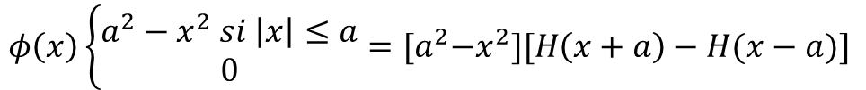

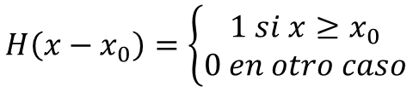
EJEMPLO
$$φ\left(x\right)\left\{\begin{aligned}a^{2}−x^{2} si \left|x\right|≤a \\ 0\end{aligned}\right.={[a}^{2}−x^{2}][H\left(x+a\right)−H(x−a)]$$
$$H\left(x−x_{0}\right)=\left\{\begin{aligned}1 si x≥x_{0} \\ 0 en otro caso\end{aligned}\right.$$
$$ψ\left(x\right)=0$$
$$+a$$
Función de Heaviside
$$−a$$

Slide 3
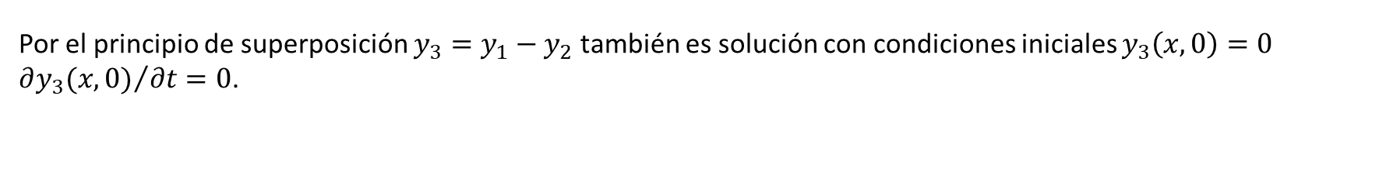
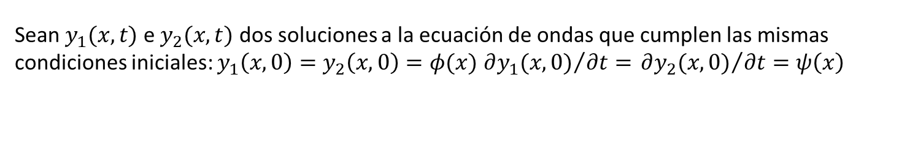

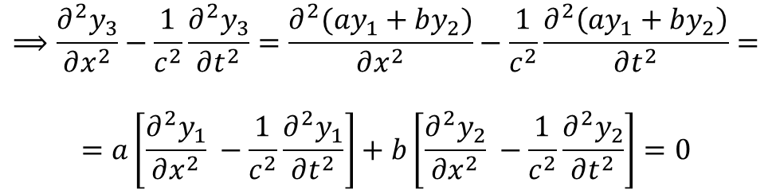
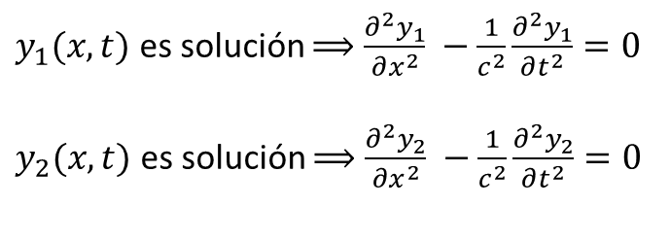


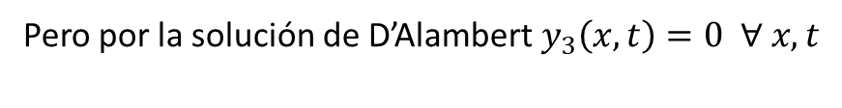
PRINCIPIO DE SUPERPOSICIÓN
La ecuación de ondas
$$\frac{∂^{2}y}{∂x^{2}} −\frac{1}{c^{2}}\frac{∂^{2}y}{∂t^{2}}=0$$
es lineal. Sean $y_{1}(x,t)$ e $y_{2}(x,t)$ dos soluciones a la ecuación de ondas
$⟹y_{3}=ay_{1}+by_{2}$ también es solución
$y_{1}(x,t)$ es solución $⟹\frac{∂^{2}y_{1}}{∂x^{2}} −\frac{1}{c^{2}}\frac{∂^{2}y_{1}}{∂t^{2}}=0$
$y_{2}(x,t)$ es solución $⟹\frac{∂^{2}y_{2}}{∂x^{2}} −\frac{1}{c^{2}}\frac{∂^{2}y_{2}}{∂t^{2}}=0$
$$⟹\frac{{∂^{2}y}_{3}}{∂x^{2}}−\frac{1}{c^{2}}\frac{∂^{2}y_{3}}{∂t^{2}}=\frac{{∂^{2}(ay}_{1}+by_{2})}{∂x^{2}}−\frac{1}{c^{2}}\frac{∂^{2}\left(ay_{1}+by_{2}\right)}{∂t^{2}}=$$
$$=a\left[\frac{∂^{2}y_{1}}{∂x^{2}} −\frac{1}{c^{2}}\frac{∂^{2}y_{1}}{∂t^{2}}\right]+b\left[\frac{∂^{2}y_{2}}{∂x^{2}} −\frac{1}{c^{2}}\frac{∂^{2}y_{2}}{∂t^{2}}\right]=0$$
UNICIDAD DE LA SOLUCIÓN
Sean $y_{1}(x,t)$ e $y_{2}(x,t)$ dos soluciones a la ecuación de ondas que cumplen las mismas condiciones iniciales: $y_{1}\left(x,0\right)=y_{2}\left(x,0\right)=φ(x)$ ${∂y_{1}(x,0)}/{∂t= }{∂y_{2}(x,0)}/{∂t=ψ\left(x\right)}$
Por el principio de superposición $y_{3}=y_{1}−y_{2}$ también es solución con condiciones iniciales $y_{3}\left(x,0\right)=0$ ${∂y_{3}(x,0)}/{∂t=0}$.
Pero por la solución de D’Alambert $y_{3}\left(x,t\right)=0 ∀ x,t$
$$⟹y_{1}=y_{2} ∀ x,t$$

Slide 4










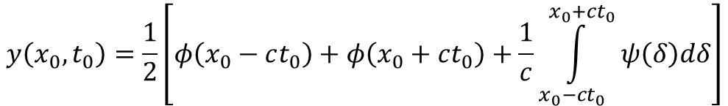
DOMINIO DE DEPENDENCIA Y DETERMINACIÓN
$$t$$
$$y\left(x_{0},t_{0}\right)=\frac{1}{2}\left[φ\left(x_{0}−ct_{0}\right)+φ\left(x_{0}+ct_{0}\right)+\frac{1}{c}\int_{x_{0}−ct_{0}}^{x_{0}+ct_{0}}{ψ\left(δ\right)dδ}\right]$$
$$Q$$
Dominio de determinación de Q
$$t_{0}$$
$$t_{2}$$
$$t_{1}$$
$$x_{0}−ct_{0}$$
$$x_{0}$$
$$x_{0}+ct_{0}$$
$$x$$
Dominio de dependencia de $Q$

Slide 5

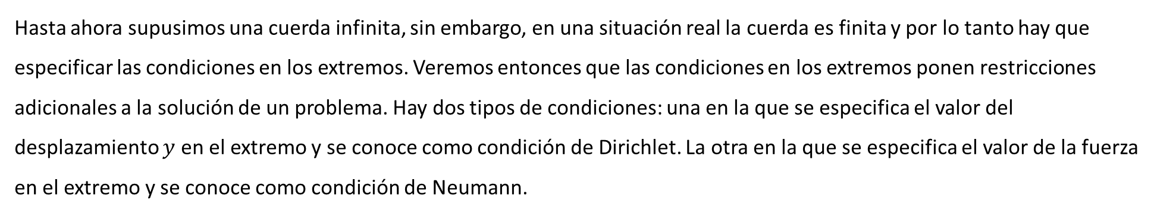


CONDICIONES DE BORDE
Hasta ahora supusimos una cuerda infinita, sin embargo, en una situación real la cuerda es finita y por lo tanto hay que especificar las condiciones en los extremos. Veremos entonces que las condiciones en los extremos ponen restricciones adicionales a la solución de un problema. Hay dos tipos de condiciones: una en la que se especifica el valor del desplazamiento $y$ en el extremo y se conoce como condición de Dirichlet. La otra en la que se especifica el valor de la fuerza en el extremo y se conoce como condición de Neumann.
Los casos más comunes son extremo fijo o extremo libre
Extremo fijo:
$$y\left(0,t\right)=0 ∀t$$
$$x=0$$
$$x$$
$$⟹F\left(0−ct\right)+G\left(0+ct\right)=0 ⟹F=−G⟹y\left(x,t\right)=F\left(ct−x\right)−F(ct+x)$$
Un extremo fijo produce ondas con la misma forma que viajan en sentidos opuestos y están desfasadas 180º

Slide 6
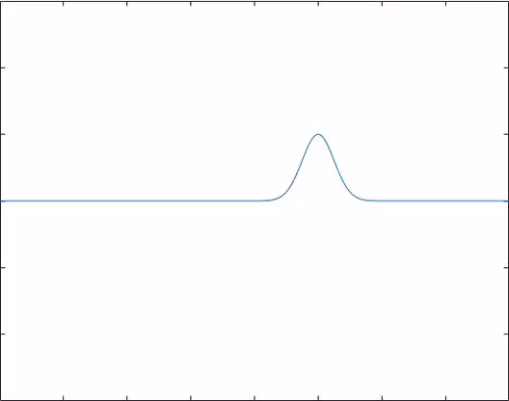

$$y\left(extremo,t\right)=0 ∀t$$
EXTREMOS FIJOS

Slide 7



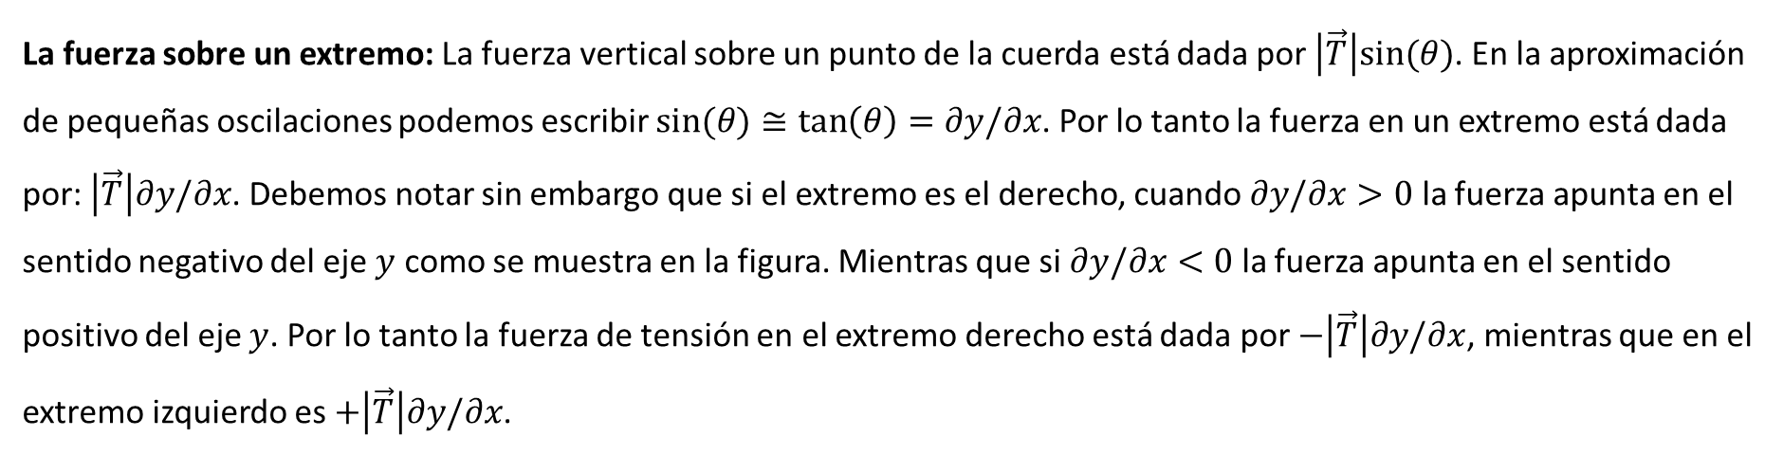





La fuerza sobre un extremo: La fuerza vertical sobre un punto de la cuerda está dada por $\left|\vec{T}\right|sin⁡(θ)$. En la aproximación de pequeñas oscilaciones podemos escribir $\sin{(θ)≅\tan\left(θ\right)=∂y/∂x}$. Por lo tanto la fuerza en un extremo está dada por: $\left|\vec{T}\right|∂y/∂x$. Debemos notar sin embargo que si el extremo es el derecho, cuando $∂y/∂x>0$ la fuerza apunta en el sentido negativo del eje $y$ como se muestra en la figura. Mientras que si $∂y/∂x<0$ la fuerza apunta en el sentido positivo del eje $y$. Por lo tanto la fuerza de tensión en el extremo derecho está dada por $−\left|\vec{T}\right|∂y/∂x$, mientras que en el extremo izquierdo es $+\left|\vec{T}\right|∂y/∂x$.
$$θ$$
$$\left|\vec{T}\right|$$
$$∂y/∂x<0$$
$$∂y/∂x>0$$
$$\left|\vec{T}\right|$$
$$≅−\left|\vec{T}\right|\tan\left(θ\right)=−\left|\vec{T}\right|∂y/∂x$$
$$≅−\left|\vec{T}\right|\tan\left(θ\right)=−\left|\vec{T}\right|∂y/∂x$$
$$θ$$

Slide 8
Extremo libre: Por definición, en un extremo libre la fuerza es nula
$$⟹±\left|\vec{T}\right|\frac{∂y\left(extremo,t\right)}{∂x}=0⟹\frac{∂y\left(extremo,t\right)}{∂x}=0 ∀t$$
El signo depende si es el extremo izquierdo (+) o el derecho (-)
EXTREMOS LIBRES

Slide 9
$$y\left(extremo,t\right)=0 ∀t$$
EXTREMOS FIJOS

Slide 10

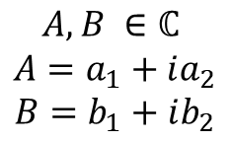
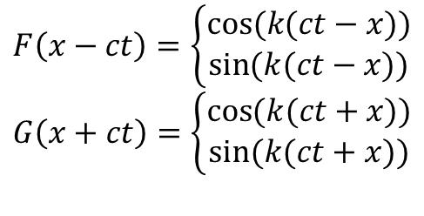



ONDAS ARMÓNICAS
Un tipo importante de movimiento es el de las ondas armónicas. Esto es así porque en muchas situaciones el forzante es armónico o porque, en virtud del teorema de Fourier, podemos escribir el forzante como combinación lineal de armónicos
$$F\left(x−ct\right)=\left\{\begin{aligned}cos⁡(k(ct−x)) \\ \sin{(k(ct−x))}\end{aligned}\right.$$
$$G\left(x+ct\right)=\left\{\begin{aligned}\cos{(k(ct+x))} \\ sin(k(ct+x))\end{aligned}\right.$$
$$k=\frac{2π}{ λ}$$
Número de onda
$$λ$$
Longitud de onda (período espacial)
$$y\left(x,t\right)=Ae^{ik(ct−x)}+Be^{ik(ct+x)}$$
$$ω=kc=2π\frac{c}{ λ}=\frac{2π}{T}=2πf$$
$$A,B ∈ℂ$$
$$A=a_{1}+ia_{2}$$
$$B=b_{1}+ib_{2}$$

